Slide 1
CENTRUM DORADCZO -SZKOLENIOWE AUXILIUM

Slide 2
Dzieci i młodzież w covidowo-wirtualnej rzeczywistości

Slide 3
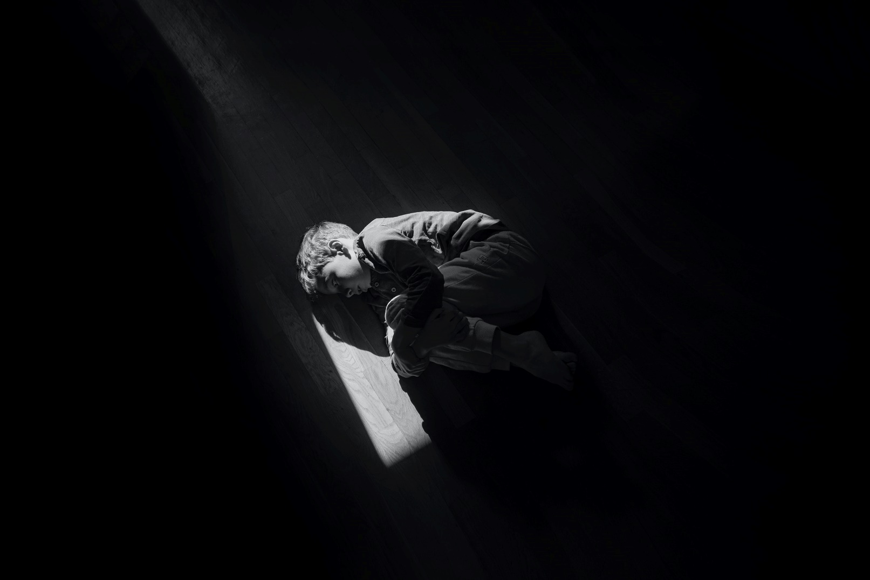
„Macie tydzień na naprawienie komputera, jeżeli tego nie zrobicie-zabiję się życie straciło dla mnie jakikolwiek sens”.
Bielsko-Biała 10.11.2022 15 letni chłopak do swoich rodziców

Slide 4
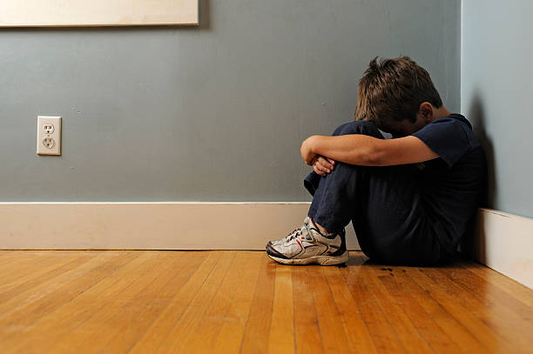
kierunkowe zagrożenia po izolacji covidowej
Bardzo silne obniżenie motywacyjne do życia, działania i aktywności
Problemy natury depresyjnej
Problemy z emocjami spowodowane nawarstwieniem zbyt dużej ilości bodźców
Zaburzenia snu, rytmu dobowego

Slide 5
kierunkowe zagrożenia po izolacji covidowej
Ucieczka w świat wirtualny i kierunkowe zainteresowania w sieci śmiercią
Samookaleczenia, myśli samobójcze, samobójstwa w tym demonstracyjne i rozszerzone, transmisje na żywo samobójstw, challenge (zadania) związane z podduszaniem się

Slide 6
Blackout challenge
Niebezpieczne zachowania polegające na podduszaniu się do nieprzytomności
( także w trakcie seksu)

Slide 7
kierunkowe zagrożenia po izolacji covidowej
Duży wzrost zainteresowania alkoholem, narkotykami eksperymentowaniem
Nowe kierunki zagrożeń np. w formie pena syntetyczne opioidy
Koktajle lekowe z zasobów domowych
Wzrost narkomanii internetowej

Slide 8
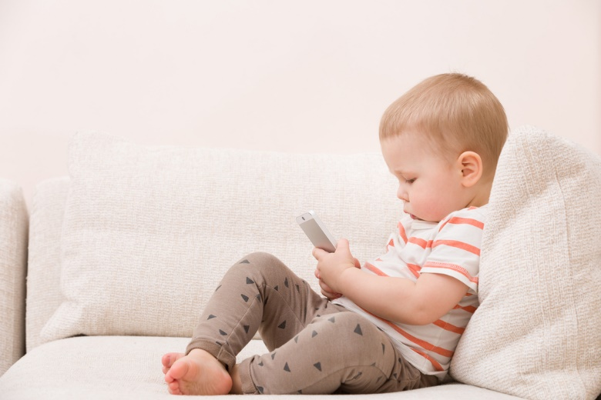
Gwałtownie narastający problem uzależnienia dzieci i młodzieży od przestrzeni wirtualnej poprzez telefony komórkowe, smartfony, tablety, komputery. średnia dobowa szkoły podstawowe około 6-8 godzin w internecie szkoły średnie 12-14 godzin dobowo w internecie
UZALEŻNIENIE OD CYBERPRZESTRZENI

Slide 9
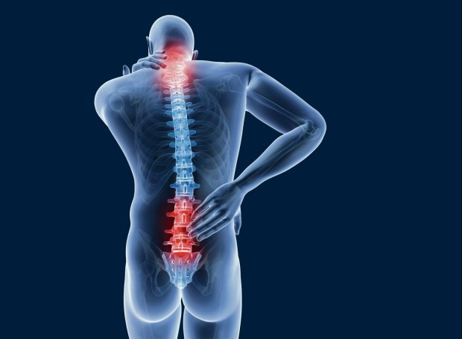
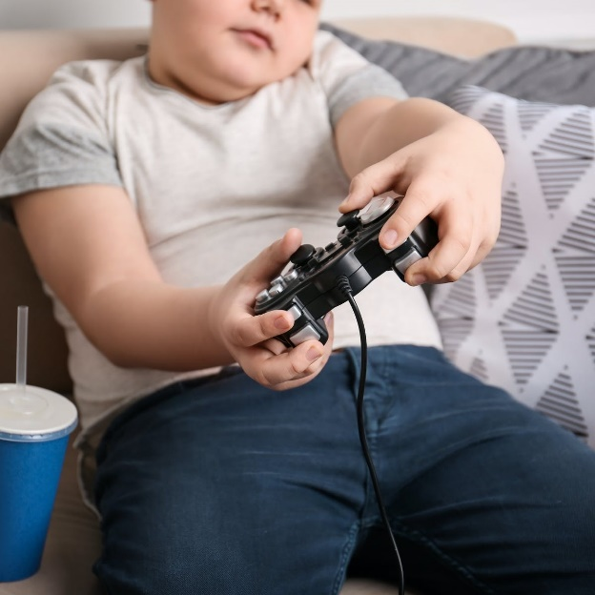
zmiany w sferze fizycznej dzieci i młodzieży
Ból fizyczny, zmiany zwyrodnieniowe, dyskopatia
Codzienne przyjmowanie leków przeciwbólowych
Otyłość
Zachowania przemocowe związane z ośmieszniem wyglądu, wizerunku szczególnie hermetyczne grupy klasowe

Slide 10
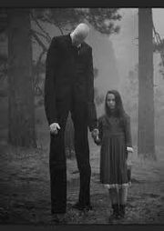
Kierunkowe zagrożenia w sieci po izolacji covidowej
Creepypasta, autoagresywni itd.
Gry komputerowe o charakterze destrukcyjnym .
Horrory psychologiczne z wykorzystaniem technologii rozszerzonej rzeczywistości wirtualnej .
Agresywna muzyka.

Slide 11
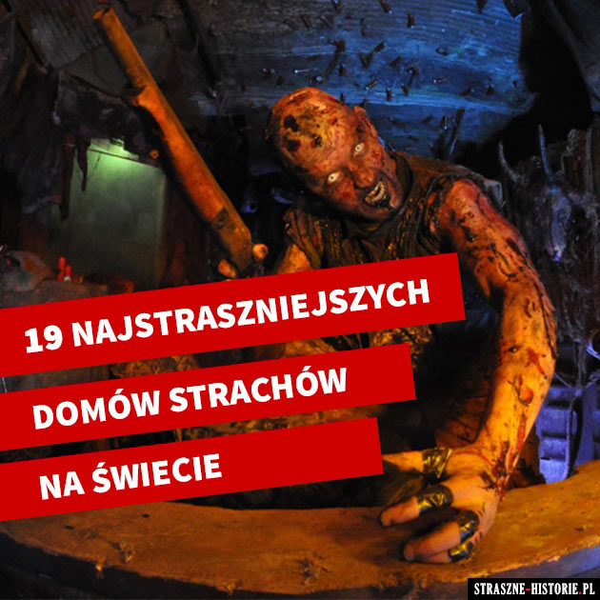
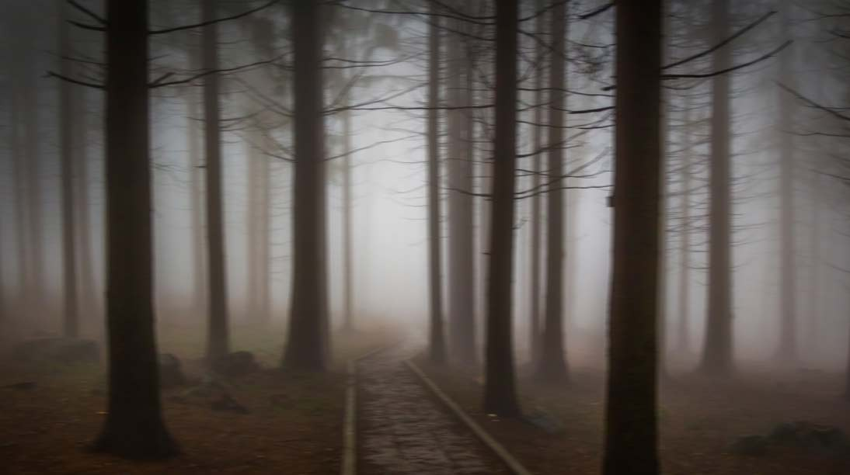
Creepypasta – jeden z największych portali dotyczący strachów, horrorów, samobójstw
dziewczyna która ściąga myśli samobójcze opowiadanie

Slide 12
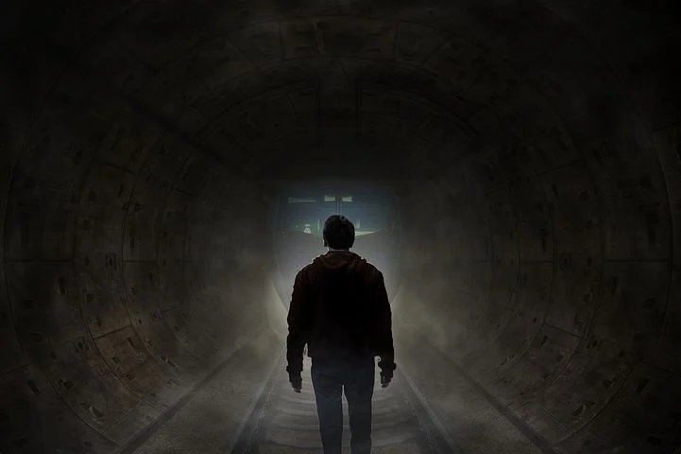
Gry destrukcyjne dotyczące samobójstw
silence of the sleep
główny bohater Jacob Reeves
postanowił popełnić samobójstwo

Slide 13
np. You Tube Young Igi propagowanie narkotyków OIO-worki w tłum 25 mln wyświetleń Bedoes&Lanek, Chillwagon propagowanie agresji (mam to we krwi) w tekstach pojawiają się wulgaryzmy Chillwagon - @ trailer 59 mln wyświetleń
wpływ destrukcyjnej muzyki na psychikę

Slide 14
NAGRYWANIE I OGLĄDANIE TREŚCI EROTYCZNYCH
REGULARNE KORZYSTANIE ZE STRON PORNO (przedmiotowa seksualność)
KORZYSTANIE Z CZATÓW EROTYCZNYCH
UMIESZCZANIE ZDJĘĆ I PRZESYŁANIE (NUDESY)(inicjowanie kontaktu)
TIK-TOK, SNAPCHAT, INSTAGRAM, PORTALE RANDKOWE

Slide 15
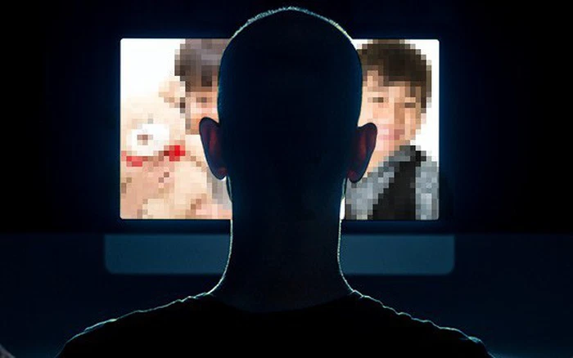
PORTALE SPOŁECZNOŚCIOWE
Tik-Tok
Instagram
Nielegalne zakładanie profilu, także na portalach randkowych.
Kontakt w sieci z nieznanymi osobami.
Najnowszy trend kontakt z osobami pochodzenia arabskiego (szczególnie dziewczyny o jasnej karnacji i włosach)
Tworzenie wirtualnej „rzeczywistości”
Fałszowanie wyglądu, wieku, stanu majątkowego rodziców, sylwetki (odchudzenie)

Slide 16
Nowe powody sięgania po narkotyki
Problemy
(nowe czynniki problemowe strach przed zachorowaniem na Covid-19, strach ‚fobia” wojenna, nie radzenie sobie z rzeczywistością, wymogami i zasadami życiowymi, pogorszenie statusu finansowego rodziców )

Slide 17
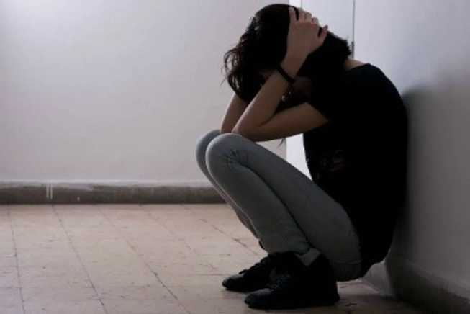
Narastający problem z kradzieżami rodzicom leków psychotropowych, antydepresyjnych.
Nielegalne zakupy w sieci leków

Slide 18
KOFEINA
Przedawkowanie powoduje ataki paniki, zapaść krążeniową, niewydolność nerek, zaburzenia rytmu serca.
Napoje energetyczne.
fot. Simoubuntu / Foter / CC BY-SA

Slide 19
PRZESTRZEŃ WIRTUALNA W NARKOTYKACH
Mapy aktywności internetowej
Gratisy, upusty, promocje
Sklep internetowy DOPALACZE EKSPRESS
Gwarancja dowozu na określoną godzinę lub w określonym czasie
Zniżki procentowe za niedotrzymanie terminu dowozu np. 30%
Wykorzystywanie geolokalizacji

Slide 20
PRZESTRZEŃ WIRTUALNA W NARKOTYKACH
BOLCHEMIST.COM
KATYS-CANDYS.COM
DOPALAJMY.COM
HYDE-PARK
NOOTROPY
NARKO-NEWSY

Slide 21
PRZESTRZEŃ WIRTUALNA W NARKOTYKACH
Vendor – dostawca usług narkotykowych w sieci
Sample-pakiet promujący nowe dopalacze w sieci np. przegląd nowości po 1 g każdego odczynnika

Slide 22
PRZESTRZEŃ WIRTUALNA W NARKOTYKACH
60% zakupów już w sieci
Zamawiają nawet 8 letnie dzieci

Slide 23
KIERUNKI REDUKCJI ZAGROŻEŃ
Budowanie, tworzenie, pielęgnowanie więzi emocjonalnych rodziców-dzieci; trening kompetencji społecznych.
Wspólne rozwiązywanie problemów i przeżywanie radości-budowanie wzajemnego zaufania.
kontrola nocy ( sen regeneracyjny minimum 7h).
kontrolowanie dostępu do niebezpiecznych treści, kontrolowane ograniczenie godzin dostępu do sieci (umiejętności własne, kontrola rodzicielska, rozszerzone programy antywirusowe).

Slide 24
Budowanie aktywnych przestrzeni komunikacji dla młodzieży poprzez strefy całkowicie wolne od telefonów komórkowych itd. ponowne budowanie relacji rówieśniczych. Budowanie alternatywnych form spędzania czasu. Budowanie aktywnych form samokontroli poprzez programy kontrolujące, aplikacje obliczeniowe itd.
KIERUNKI REDUKCJI ZAGROŻEŃ

Slide 25
Umiejętne korzystanie z przestrzeni takich jak: Instagram ( wpływ depresyjny poprzez ciągłe przebywanie na „scenie”). Tik-tok – krótkie filmiki często ośmieszające. Kontrola zamkniętych hermetycznych grup klasowych poprzez wyznaczenie młodzieżowych koordynatorów takich grup ( zasady, szkolenia, kompetencje, umiejętności).
KIERUNKI REDUKCJI ZAGROŻEŃ

Slide 26
Dziękuję za uwagę
CENTRUM DORADCZO -SZKOLENIOWE AUXILIUM
Notes:
26
26

